Slide 1
3조(이동규,한혜민) 의뢰 발표

Slide 2
1. 의뢰내용
의뢰자 소속 : 아주대학교 간호대학
의뢰 목적 : 학술논문 작성
희망 통계 분석 패키지 : SPSS
연구 제목
간호사의 공감역량에 따른 연차 별 이직여부의 생존모형
연구 내용
간호사의 이직현황 파악
간호사 이직, 비 이직군의 특성 비교
공감역량에 따른 생존분석

Slide 3
1. 의뢰내용
의뢰인이 통계상담 의뢰를 통해 보고싶은 것은,
‘경력 그룹 별 공감능력 클수록 이직을 안 할 것이다.’
라는 사실 여부임.
데이터는 설문지 문항으로 만들어 졌으며,
5점, 4점 등의 Likert척도와 다양한 연속형 변수들로 구성되어 있음.
공감능력에 대한 요인들은 선행연구에서 얻은 결과가 있어,
이에 맞춰 계산된 변수를 데이터에서 보유중.

Slide 4
2. 데이터 소개
전체 데이터 크기는 2122 x 1090 이며, 이 중 일부분만 사용 예정.
3년치(17년, 19년, 20년) 데이터
조사대상 수 : 17년 - 2037명, 19년 - 35명, 20년 - 50명
응답자 수 : 17년 - 2037명, 19년 - 483명, 20년 - 686명
생존기간 범위 : 0 ~ 370 (단위: 월)
중도절단의 정의 :
최종적인 설문에서 이직을 하지 않은 상태면 중도절단.
※ 퇴직은 이직으로 취급하므로, 중도절단이 아님.

Slide 5
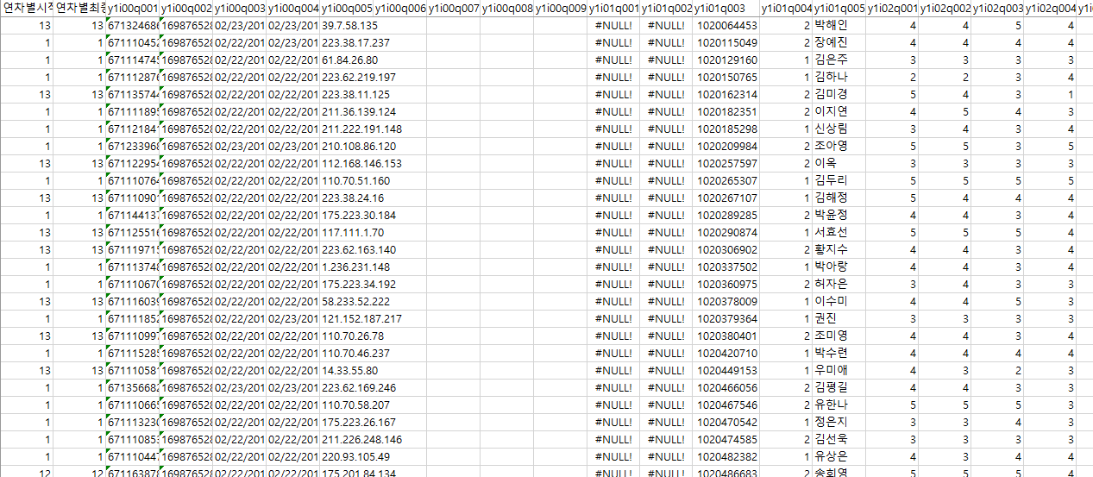
2. 데이터 소개 – 관측 값
Raw Dataset의 관측 값

Slide 6
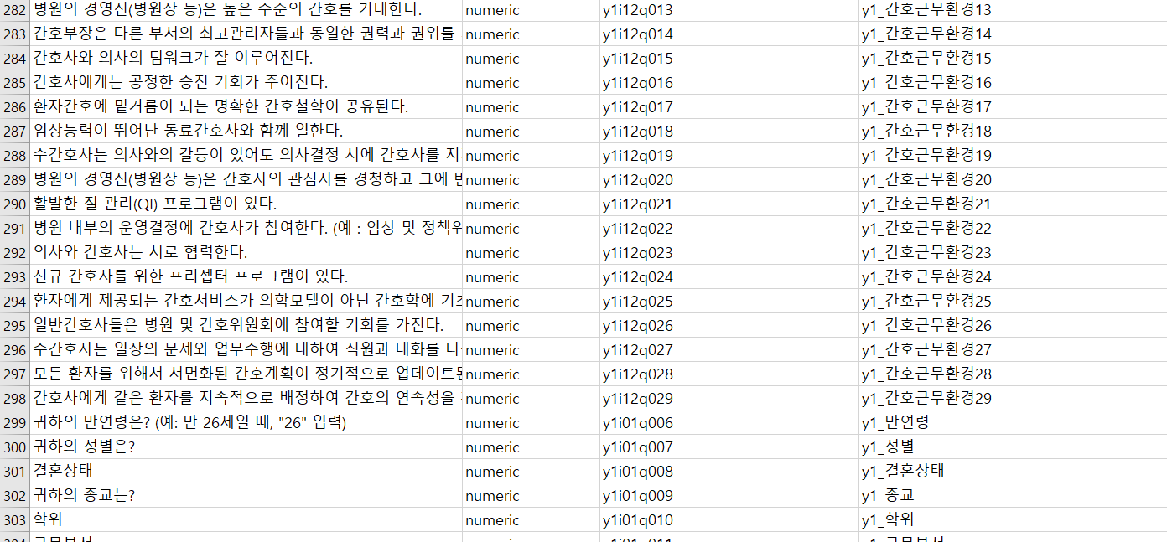
2. 데이터 소개 – 변수(설문지)
Raw Dataset의 변수

Slide 7
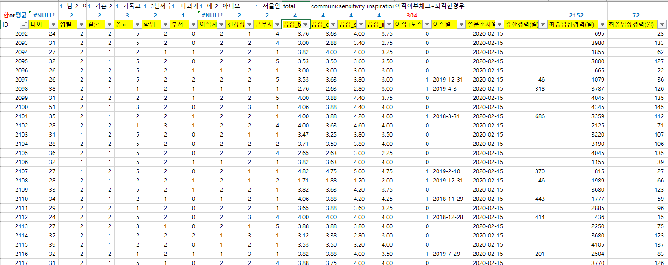
2. 데이터 소개 - 최종
사용할 Dataset ( 2107 x 15 ) : 이상값 3개, 결측 12개

Slide 8
3. 분석 방법 및 현재 상황
생존분석 방법 : 생명표, Kaplan-Meier, Cox-Regression
1차 미팅 : 5/12(화) 완료
기한 : 5/29 (금)
현재 데이터 전처리 및 탐색과 생존분석 이론 공부 중

Slide 9
THANK YOU

